Slide 1
Проект «Подобряване на социалната инфраструктура в Община Кюстендил–гарант за устойчив модел за деинституционализация» Договор № BG16RFOP001-5.001-0042-C01 по процедура „Подкрепа за деинституционализация на грижите за деца” на Оперативна програма „Региони в растеж” 2014-2020
О Б Щ И Н А К Ю С Т Е Н Д И Л
Продължителност на проекта: от 09.01.2018 г. до 09.01.2020 г.
Обща стойност на проекта: 515 000.00 лева
www.eufunds.bg

Slide 2
Основна цел на проекта
Да се осигури подходяща и ефективна социална инфраструктура в Община Кюстендил, допринасяща за предоставянето на нов вид резидентни и съпътстващи услуги в общността чрез замяна на институционалния модел на грижа за деца и младежи.
www.eufunds.bg

Slide 3
Конкретни цели:
1. Да се подкрепи осигуряването на инфраструктура, предоставяща услуги в общността за деца и младежи, съгласно Картата на резидентните услуги и Картата на услугите за подкрепа в общността и в семейна среда;
www.eufunds.bg

Slide 4
Конкретни цели:
2. Да се подобри социалната инфраструктура в Община Кюстендил, предоставяща социални услуги в общността за деца и младежи съгласно Картата на резидентните услуги и Картата на услугите за подкрепа в общността и в семейна среда, чрез:
разширяване дейността на Дневен център за деца и младежи с увреждания чрез включване на дейности за ЦСРИ;
изграждане на Преходно жилище за деца от 15 до 18-годишна възраст;
създаване на Наблюдавано жилище за младежи от 18 до 21г.
www.eufunds.bg

Slide 5
Конкретни цели:
3. Да се допринесе за успешното продължаване на процеса на деинституционализация на деца чрез замяна на институционалния модел на грижа с грижа в семейството или в близка до семейната среда в общността и гарантиране правото на всеки до достъп до качествена грижа и услуги спрямо потребностите му.
www.eufunds.bg

Slide 6
Основни дейности:
Дейност 1: „Организация и управление на проекта”.
Дейност 2: „Публичност и визуализация на проекта”.
Дейност 3: „Изпълнение на Инженеринг - проектиране, авторски надзор и изпълнение на СМР”.
Дейност 4: „Упражняване на строителен надзор и въвеждане на обектите в експлоатация”.
Дейност 5: „Доставка и монтаж на оборудване и обзавеждане”.
www.eufunds.bg

Slide 7
Реализацията на проекта ще доведе до подобряване състоянието на основната целева група – деца и младежи в риск. Целевата група, която ще бъде пряко положително повлияна от реализацията на дейностите по проекта е: - Увеличен капацитет на Дневен център за деца с увреждания с включване на дейности за ЦСРИ от 24 бр. на 30 бр. и 60 места за консултативни услуги за деца и техните семейства; - Преходно жилище за деца от 15 до 18 годишна възраст с капацитет 8 бр.; - Наблюдавано жилище за младежи от 18-21 години с капацитет 6 бр.; - 24 лица, доказали лични качества, мотивирани за социална работа с деца/младежи от целевата група, притежаващи квалификация и/или опит за изпълнението на съответната длъжност. www.eufunds.bg

Slide 8
Изпълнението на дейностите по проекта ще доведе до:
разширяване на пакета социални услуги, предоставян на територията на община Кюстендил
и
повишаване на качеството на предоставяните социални услуги в общността, чрез:
www.eufunds.bg

Slide 9
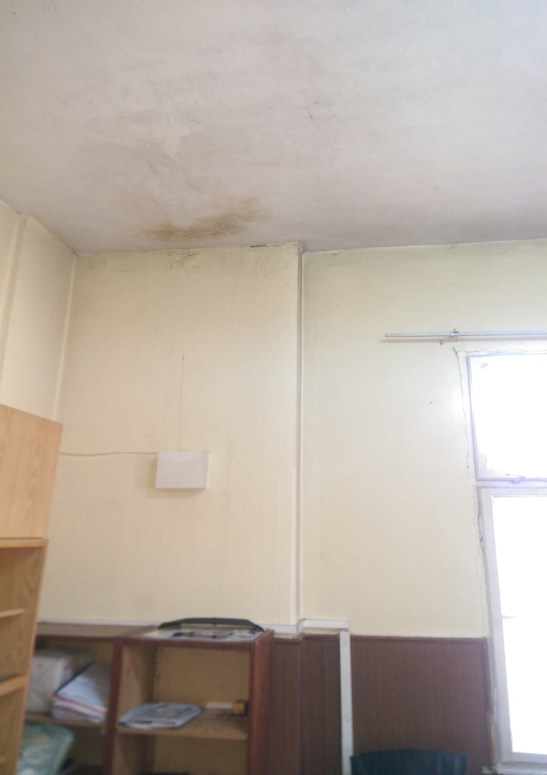
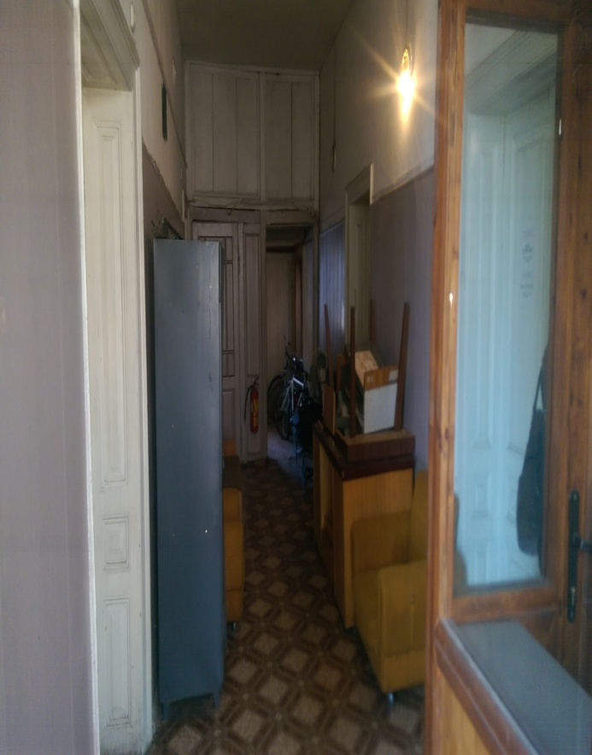
- Ремонт и обзавеждане на помещения със средства в размер на 104 129.55 лв. без ДДС на сграда, находяща се в гр. Кюстендил, ул. „Васил Левски“ № 6 за разширяване на дейността на съществуващ Дневен център за деца и младежи с увреждания чрез включване на дейности за ЦСРИ

Slide 10
Дневен център за деца и младежи с увреждания – капацитет 30 бр. и 60 бр. почасови дейности за ЦСРИ
Дневен център е форма за подкрепа на деца и младежи с трайни увреждания, в който се създават условия за обслужване, отговарящи на ежедневните и рехабилитационните им потребности, както и на потребностите от организация на свободното време. Потребителите се подпомагат от професионалисти – социален работник, педагог, психолог, логопед и кинезитерапевт с цел социално включване и превенция на настаняването им в специализирана институция.
С включването на дейности за ЦСРИ потребителите /децата и техните семейства / ще получат почасова подкрепа, свързана с извършване на рехабилитация и социални и психологически консултации, съдействие за професионално ориентиране и реализация, възстановяване на умения за водене на самостоятелен живот, изготвяне и осъществяване на индивидуални програми за социално включване.
www.eufunds.bg

Slide 11
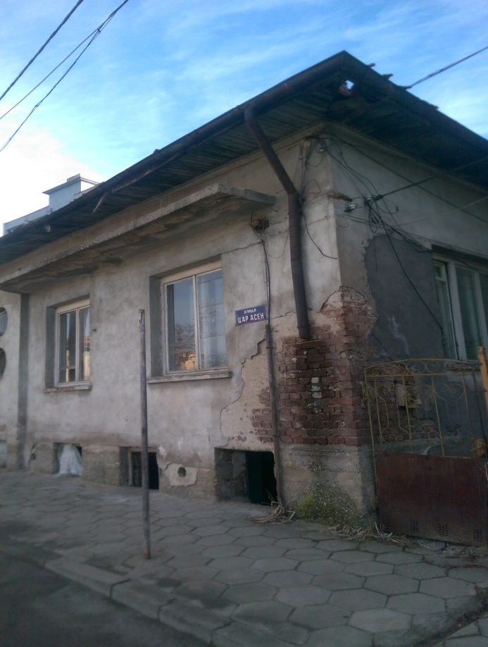
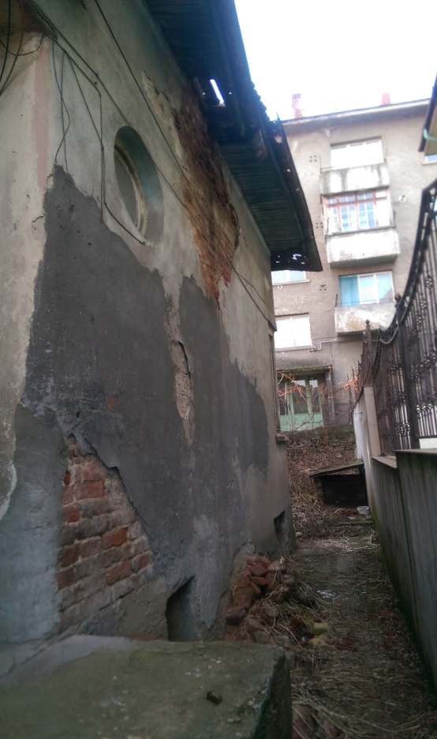
- Ремонт и обзавеждане на помещения със средства в размер на 88 492.39 лв. без ДДС на сграда, находяща се в гр. Кюстендил, ул. „Цар Асен“ № 7 за разкриване на Наблюдавано жилище за младежи от 18 до 21г.

Slide 12
Наблюдавано жилище с капацитет – 6 бр.
Наблюдавано жилище е форма на социална услуга за младежи от 18- до 21-годишна възраст, които са били настанени извън семейството – приемно семейство, социална услуга от резидентен тип и др.
Подкрепата на младежите от специалисти ще се осъществява извън услугата чрез психологически, социални, правни и трудови консултации.
www.eufunds.bg

Slide 13
- Изграждане и обзавеждане на помещения със средства в размер на 214 027.60 лв. без ДДС на ново Преходно жилище за деца от 15 до 18-годишна възраст в поземлен имот, находящ се в гр. Кюстендил на ул. „Ангел Кънчев”

Slide 14
Преходно жилище с капацитет – 8 бр.
Преходно жилище е форма на социална услуга за деца в риск по смисъла на Закона за закрила на детето от 15- до 18-годишна възраст, осигуряваща настаняване на не повече от 8 деца като мярка за закрила на детето.
Услугата ще предоставя подкрепа от специалисти – социален работник, психолог и трудотерапевт за придобиване на знания и практически умения за водене на относително самостоятелен начин на живот и подготовката им за включване в живота на общността.
www.eufunds.bg

Slide 15
Резултати
С изпълнението на настоящия проект ще се подпомогне процеса на деинституционализация и ще се подчертае готовността на Община Кюстендил за участие в промяната, относно грижата за рискови групи.
Новоразкритите, ремонтираните и с увеличен обем социални услуги на територията на общината ще допринесат за създаване на нови възможности за децата/младежите в риск и техните семействата да получат подкрепа в общността.
www.eufunds.bg

Slide 16
Благодаря за вниманието!
www.eufunds.bg

